Slide 1
第 5 章
8位CISC计算机设计

Slide 2
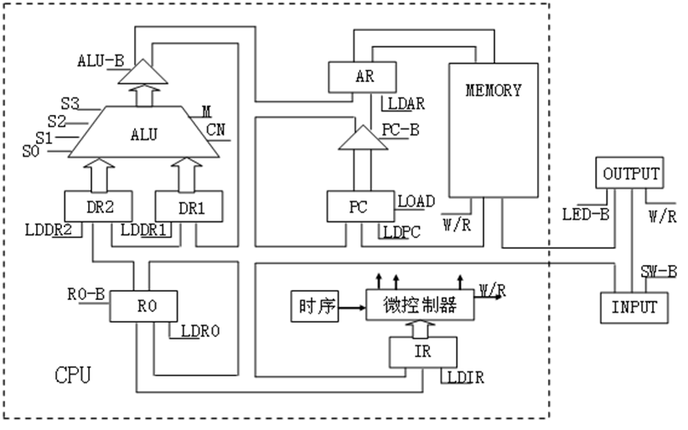
5.1 8位CPU结构
图5-1 8位CPU的结构

Slide 3
5.1 8位CPU结构
(1) 输入逻辑。
1．运算部件
(2) 算术/逻辑运算部件ALU。
(3) 输出逻辑。
2．寄存器组
由R0、R1、R2所组成
3．指令寄存器
4．程序计数器
5．地址寄存器

Slide 4
5.1 8位CPU结构
进位位Fc：运算后如果产生进位，将Fc置为1；否则将Fc清为0。
6．标志寄存器
零位Fz：运算结果为零，将Fz置为1，否则将Fz清为0。
7．微命令产生部件
8．时序系统
周期、节拍、脉冲等信号称为时序信号

Slide 5
5.2 指令系统的结构及功能的确定
5.2.1．模型机指令系统
一条指令必须包含下列信息
操作码
操作数的地址
操作结果的存储地址
下一条指令的地址
表5-1 指令的基本格式
位
7 6 5 4
32
10
功能
OP-CODE
rs
rd

Slide 6
5.2 指令系统的结构及功能的确定
5.2.1．模型机指令系统
表5-2 寄存器操作数
rs或rd
选定的寄存器
00
01
10
R0
R1
R2

Slide 7
5.2 指令系统的结构及功能的确定
5.2.1．模型机指令系统
表5-3模型机指令系统，及其指令编码形式
助记符
机器指令码
Addr地址码
功能说明
“INPUT”中的数据→R0
R0+[addr] ->R0
R0 -> [addr]
[addr] -> BUS
addr →PC
IN
ADD addr
STA addr
OUT addr
JMP addr
0 0H
1 0H XX H
2 0H XX H
3 0H XX H
4 0H XX H

Slide 8
5.2 指令系统的结构及功能的确定
5.2.2．拟定指令流程和微命令序列
1．微程序控制概念
（1）微命令和微操作
（2）微指令、微地址
微操作码字段，又称操作控制字段，该字段指出微指令执行的微操作；
微地址码字段，又称顺序控制字段，指出下一条要执行的微指令的地址。
（3）微周期
（4）微程序

Slide 9
5.2 指令系统的结构及功能的确定
5.2.2．拟定指令流程和微命令序列
2．微指令格式
（1）水平型微指令
控制字段
判别测试字段
下址字段
（2）垂直型微指令
（3）水平型微指令与垂直型微指令的比较
水平型微指令
VS
垂直型微指令
并行操作能力强，效率高，灵活性强 较差
执行一条指令的时间短 执行时间长
解释指令的微程序，微指令字比较长，但微程序短 微指令字比较短而微程序长
难度较大 机器指令比较相似，相对容易设计

Slide 10

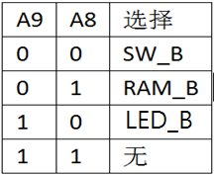
5.2 指令系统的结构及功能的确定
5.2.2．拟定指令流程和微命令序列
3．模型机的微指令
表5-4 24位微代码定义

Slide 11
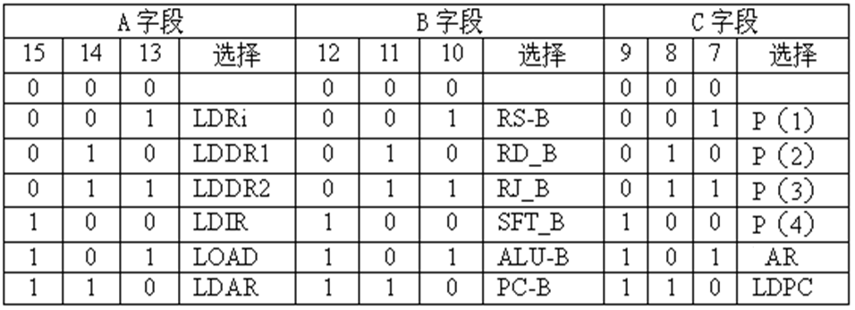
5.2 指令系统的结构及功能的确定
5.2.2．拟定指令流程和微命令序列
3．模型机的微指令
表5-5 A、B、C各字段功能说明

Slide 12
5.2 指令系统的结构及功能的确定
5.2.2．拟定指令流程和微命令序列
4．微指令的执行方式
5．时序安排
6．拟定指令流程和微命令序列
7．形成控制逻辑

Slide 13
表5-12 实验程序： 模型机指令及编码形式
地址（16进制）
内容（16进制）
助记符
说明
00
00
IN
“INPUT”→ R0，键盘输入数据
01
10
ADD [0AH]
[R0]+[0AH] → R0
02
0A
03
20
STA [0BH]
[R0] → [0BH]
04
0B
05
30
OUT [0BH]
[0BH] “OUTPUT”，显示输出数据
06
0B
07
40
JMP [08H]
[08H] → PC ，以[08H]内容为转移地址
08
00
09
00
0A
34
DB 34H
被加数（自定）
0B
XX
求和结果

Slide 14
5.2 指令系统的结构及功能的确定
5.2.3微程序设计
1．IN指令
R0←SW
BUS←SW ； R0←BUS
2．ADD指令
R0←R0+(XXH)
AR←PC，PC←PC+1 ；取出指令的后半部分
BUS←RAM，AR←BUS ；AR指向存放操作数的RAM地址
BUS←RAM，DR2←BUS；启动RAM读，把RAM中的数通
过BUS送DR2
DR1←R0
R0←（DR1）+（DR2）

Slide 15
表5-12 实验程序： 模型机指令及编码形式
地址（16进制）
内容（16进制）
助记符
说明
00
00
IN
“INPUT”→ R0，键盘输入数据
01
10
ADD [0AH]
[R0]+[0AH] → R0
02
0A
03
20
STA [0BH]
[R0] → [0BH]
04
0B
05
30
OUT [0BH]
[0BH] “OUTPUT”，显示输出数据
06
0B
07
40
JMP [08H]
[09H] → PC ，以[08H]内容为转移地址
08
00
09
00
0A
34
DB 34H
被加数（自定）
0B
XX
求和结果

Slide 16
5.2 指令系统的结构及功能的确定
5.2.3微程序设计
3．STA指令
(XXH) ← R0
AR←PC，PC←PC+1 ；取出指令的后半部分
BUS←RAM，AR←BUS ；AR指向要存放操作数的RAM地址
BUS←R0 ，RAM←BUS；启动RAM写，存数
4．OUT指令
OUT←DR1，DR1 ←(XXH)
AR←PC，PC←PC+1 ；取出指令的后半部分
BUS←RAM，AR←BUS ；AR指向要读出操作数的RAM地址
BUS←RAM，DR1←BUS ；取内存中真正的操作数送到DR1
LED←DR1
5．JMP指令 PC ← (XXH)
AR←PC，PC←PC+1 ；取出指令的后半部分
BUS←RAM，PC←BUS ；将RAM内容送PC，实现程序转移

Slide 17
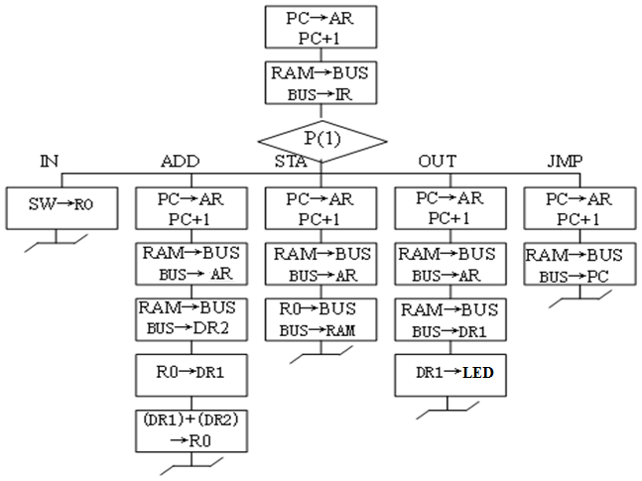
5.2 指令系统的结构及功能的确定
5.2.3微程序设计
图5-2 微程序流程图

Slide 18
5.3 8位CPU的硬件系统设计
（1）用图形编辑工具设计模型CPU的顶层电路原理图。
（2）根据微程序的微操作，对于所需的控制信号，确定微指令，并确定微地址。
（3）微程序流程图按微指令格式转化为“二进制微代码表”。
（4）设计控制存储器LPM_ROM。
（5）对模型CPU的整机硬件电路进行编译、波形仿真和调试。
（6）根据仿真波形，查找故障原因，排除故障，重新编译。
（7）将编译通过的电路和应用程序下载到实验台上的FPGA中，在实验台上单步跟踪微程序的执行过程。
（8）最终完成模型CPU的硬件电路设计和应用程序及微程序的设计和调试。

Slide 19
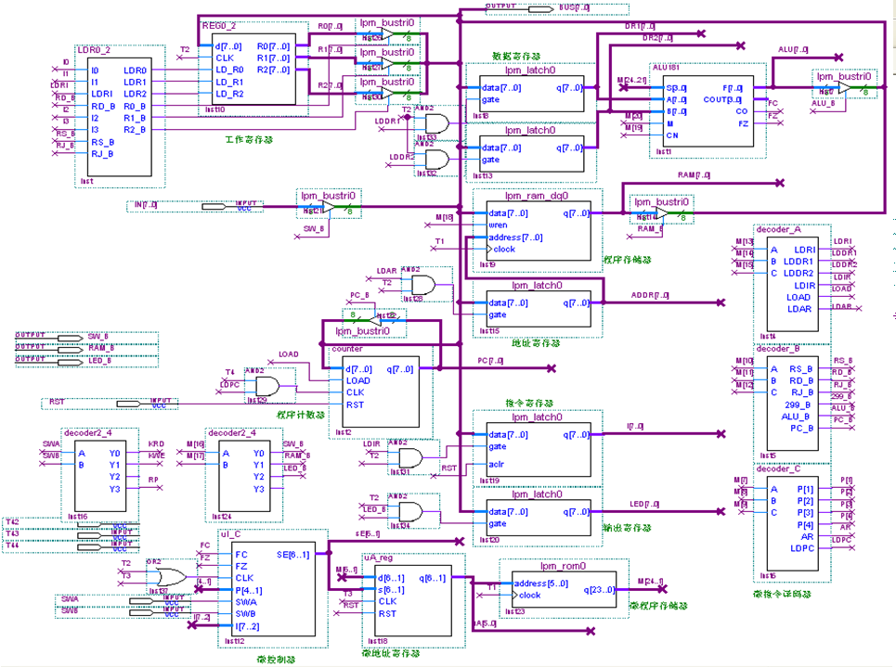
5.3.1 CPU顶层设计
图5-3 8位CPU的顶层设计电路原理图

Slide 20
5.3 8位CPU的硬件系统设计
5.3.1 CPU顶层设计
表5-11 控制台操作电平
SWB
SWA
控制台指令
0
0
1
0
1
1
读内存（KRD）
写内存（KWE）
启动程序（RP）

Slide 21
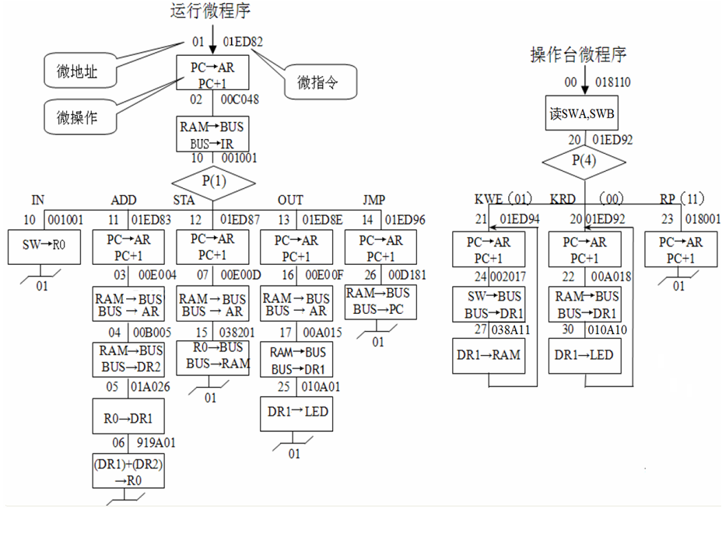
5.3.2 取指令
和指令译码
图5-4 微指令流程图

Slide 22
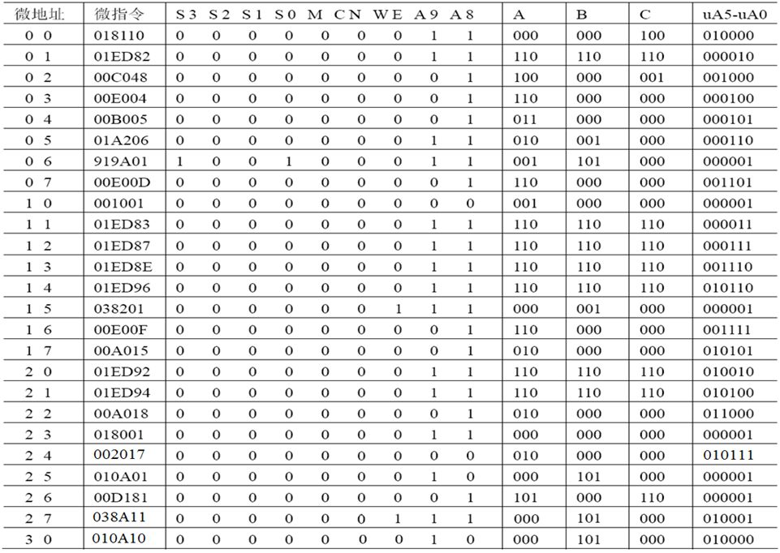
5.3.3 设计微代码表

Slide 23
5.3.1 CPU顶层设计
5.3 8位CPU的硬件系统设计
图5-3 8位CPU的顶层设计电路原理图

Slide 24
5.2 指令系统的结构及功能的确定
5.2.2．拟定指令流程和微命令序列
3．模型机的微指令
表5-5 A、B、C各字段功能说明

Slide 25
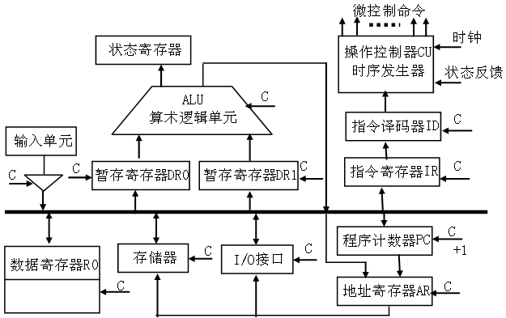
5.3.4 建立数据通路
5.3 8位CPU的硬件系统设计
图5-5 模型机CPU的数据通路框图

Slide 26
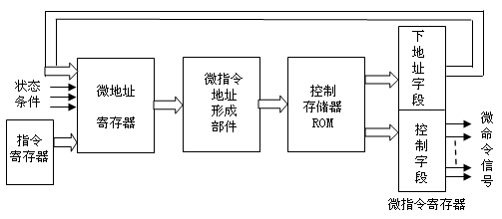
5.3 8位CPU的硬件系统设计
5.3.5 运算器ALU的设计
5.3.6 控制执行单元
图5-6 微程序控制的基本原理图

Slide 27
5.3 8位CPU的硬件系统设计
5.3.7 在模型CPU中的软件执行
表5-7 示例程序 模型机的指令及编码形式
地址（16进制）
内容（16进制）
助记符
说明
00
00
IN
“INPUT”→ R0，键盘输入数据
01
10
ADD [0AH]
[R0]+[0AH] → R0
02
0A
03
20
STA [0BH]
[R0] → [0BH]
04
0B
05
30
OUT [0BH]
[0BH] “OUTPUT”，显示输出数据
06
0B
07
40
JMP [08H]
[09H] → PC ，以[08H]内容为转移地址
08
00
09
00
0A
34
DB 34H
被加数（自定）
0B
XX
求和结果

Slide 28
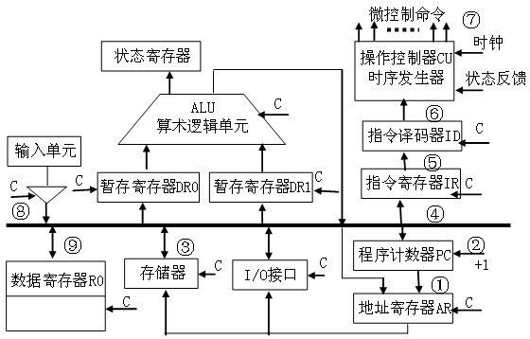
5.3.7 在模型CPU中的软件执行
图5-7 输入指令IN的执行过程

Slide 29
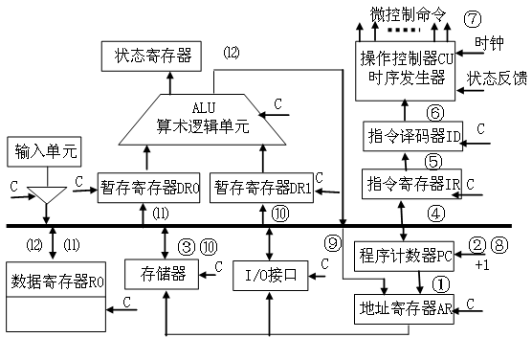
5.3 8位CPU的硬件系统设计
5.3.7 在模型CPU中的软件执行
图5-8 加法指令ADD的执行过程

Slide 30
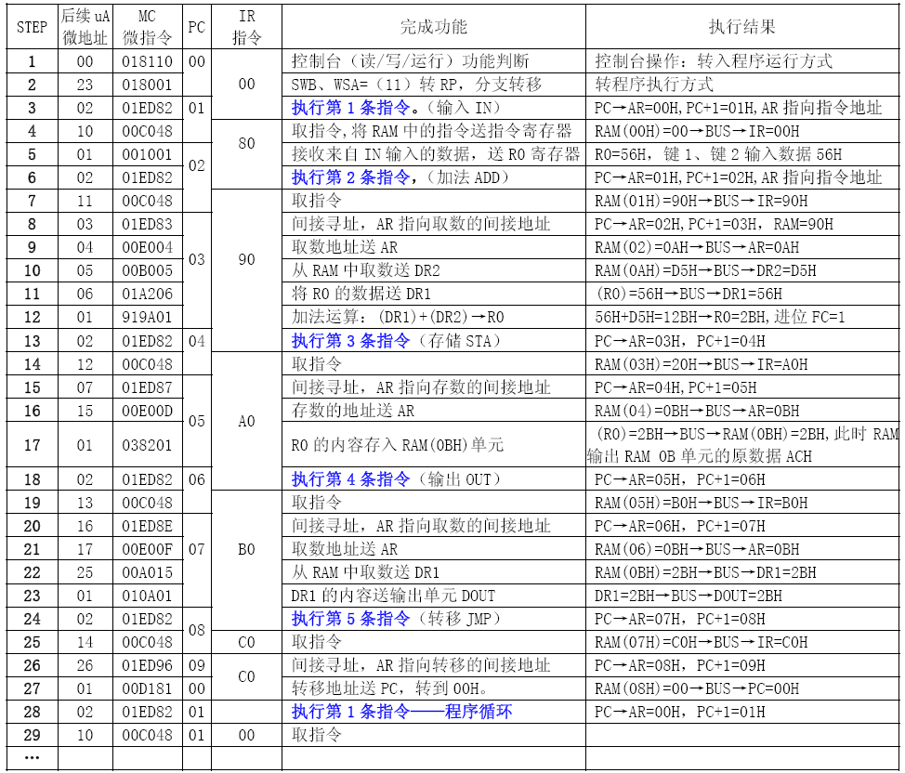
5.3.7 在模型CPU中的软件执行
表5-8 微指令执行情况

Slide 31
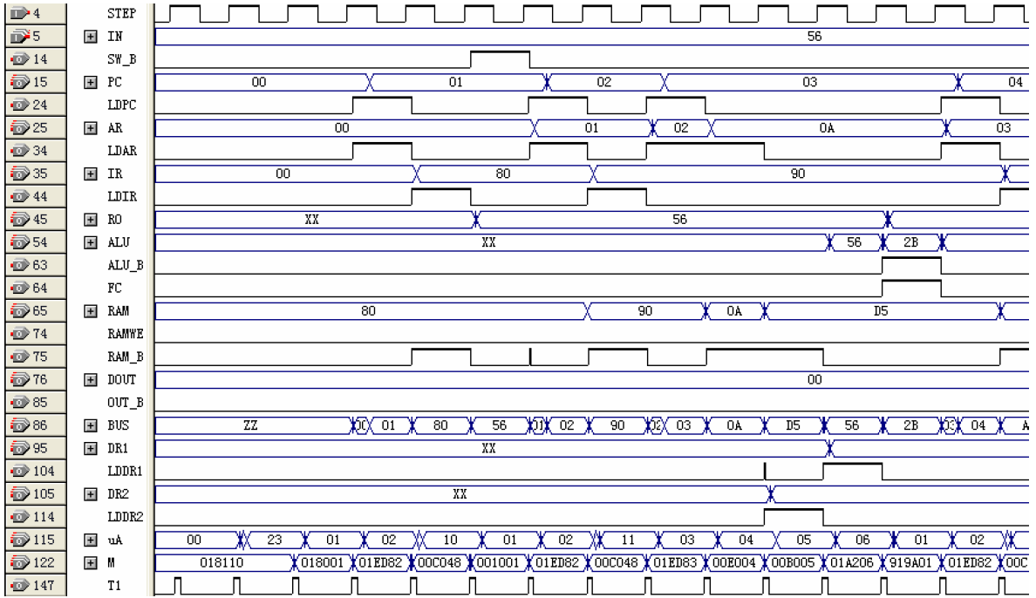
5.3.8 模型CPU的硬件仿真
图5-9 模型CPU的仿真波形前半周期

Slide 32
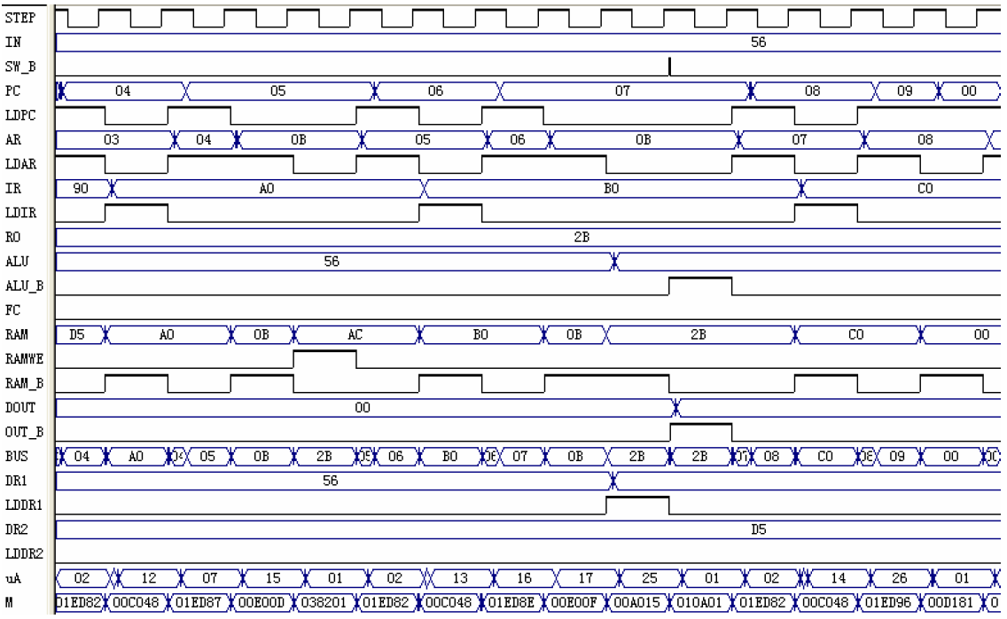
5.3.8 模型CPU的硬件仿真
图5-9 模型CPU的仿真波形前半周期

Slide 33
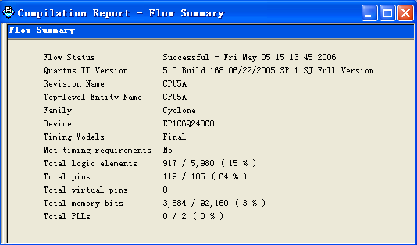
5.3 8位CPU的硬件系统设计
5.3.8 模型CPU的硬件仿真
图5-11 模型CPU使用FPGA资源报告

Slide 34


计算机组成
实验6. 基本模型机设计与实现

Slide 35
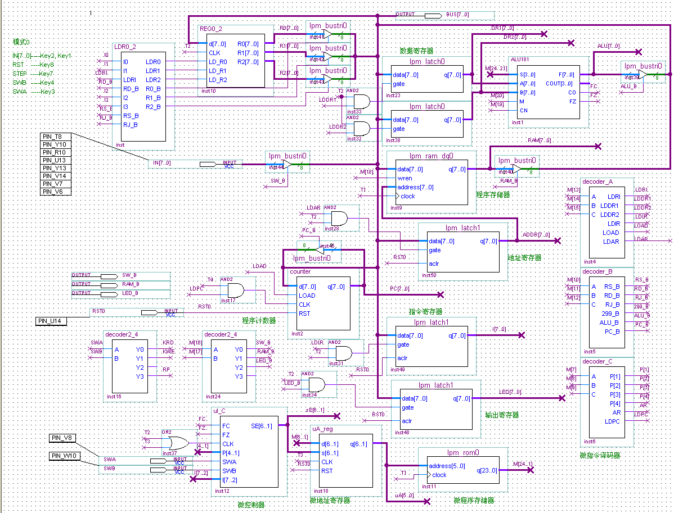
模式0的电路结构
模型CPU顶层电路

Slide 36
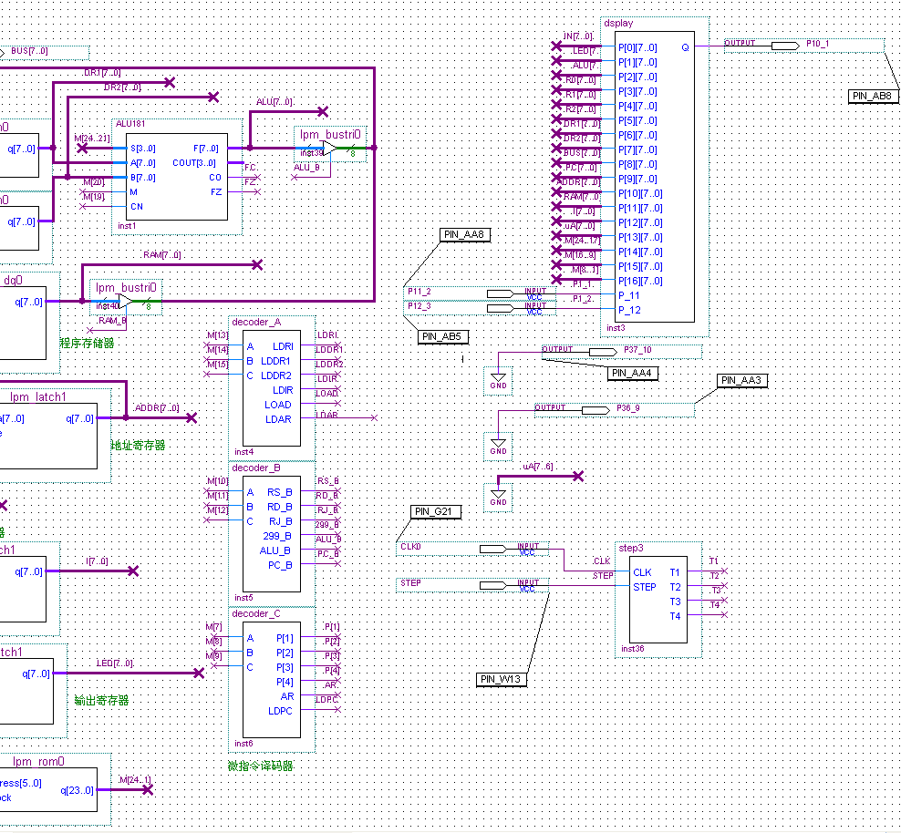

Slide 37
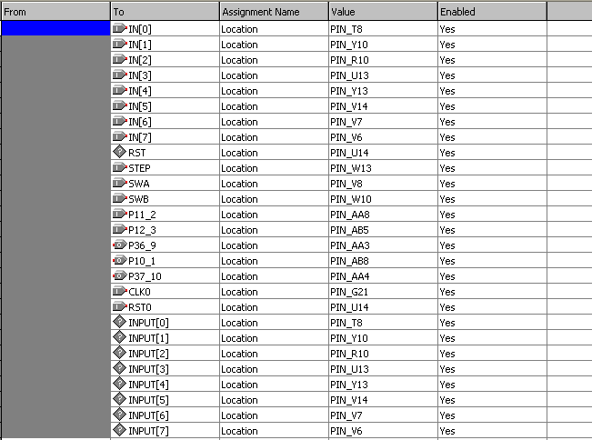

Slide 38
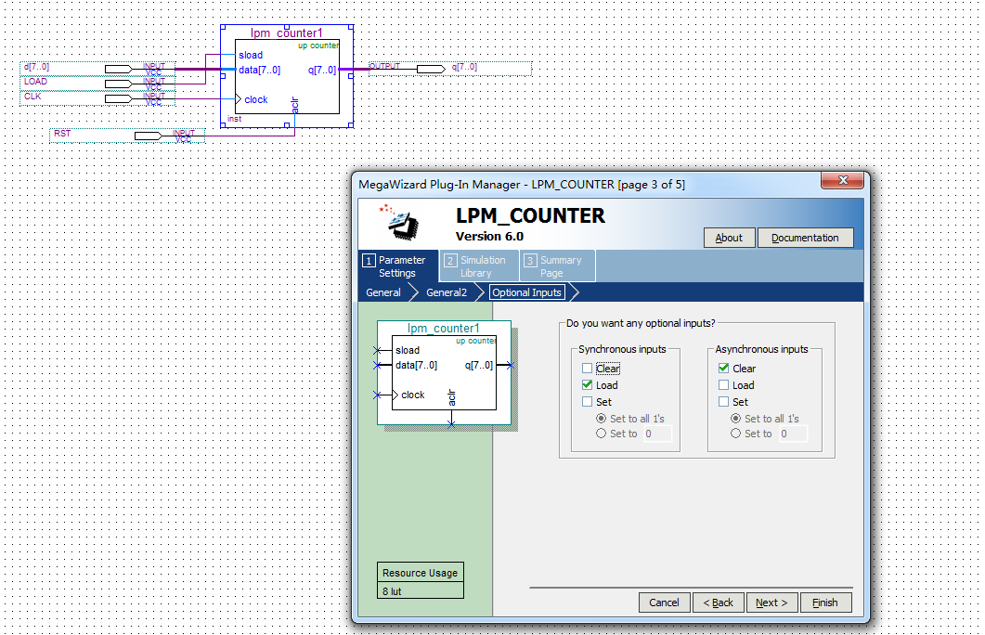

Slide 39
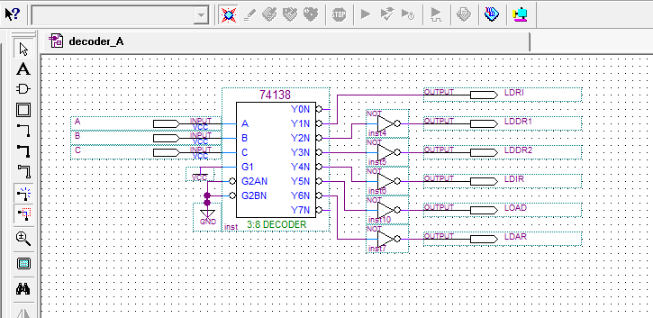
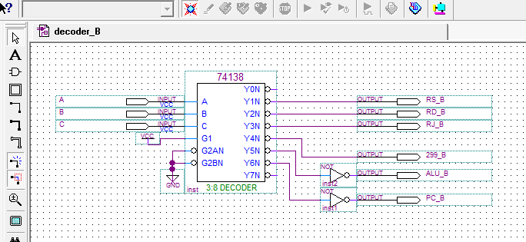

Slide 40
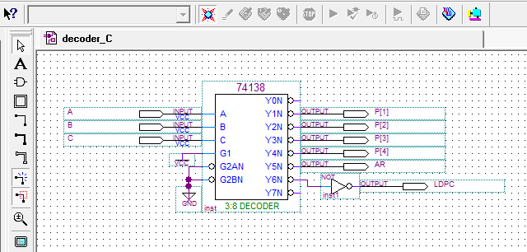
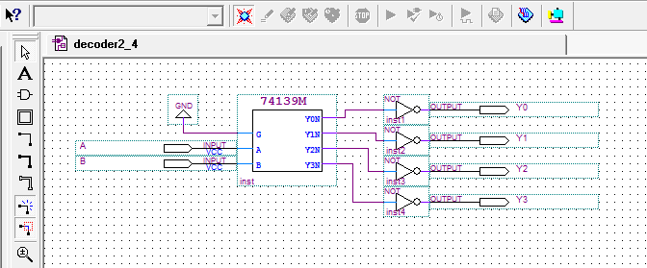

Slide 41
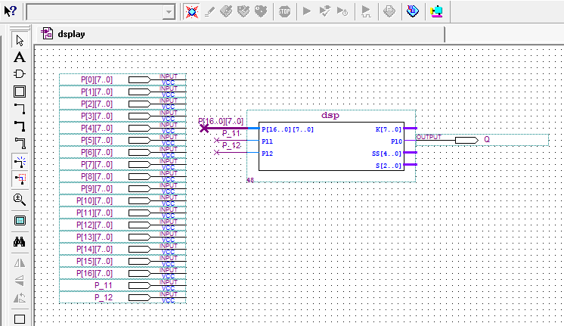

Slide 42
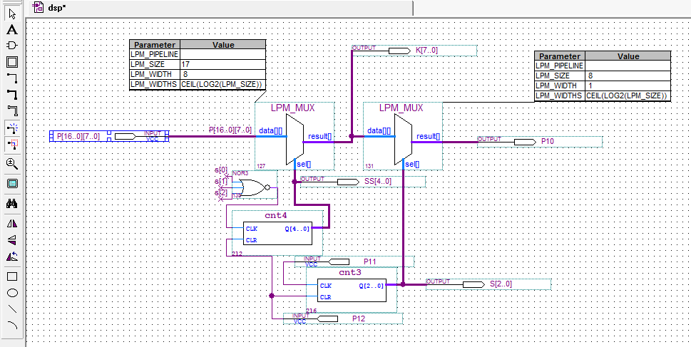

Slide 43
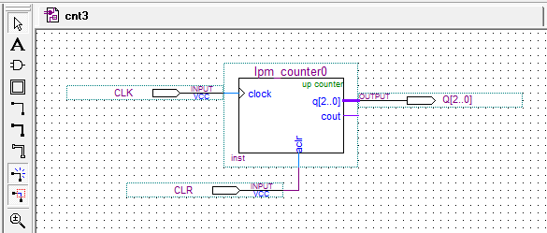
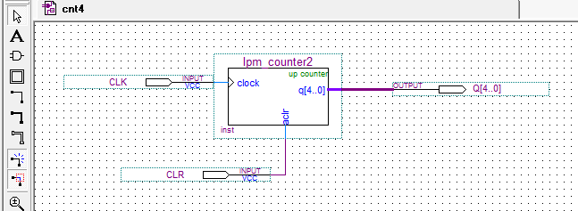

Slide 44
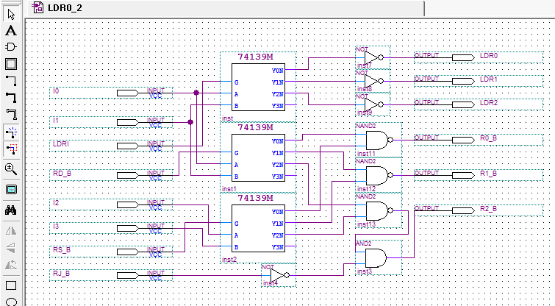

Slide 45
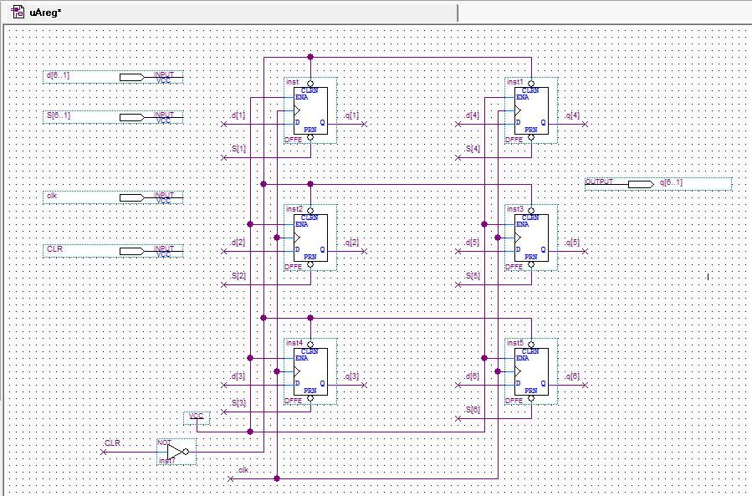

Slide 46
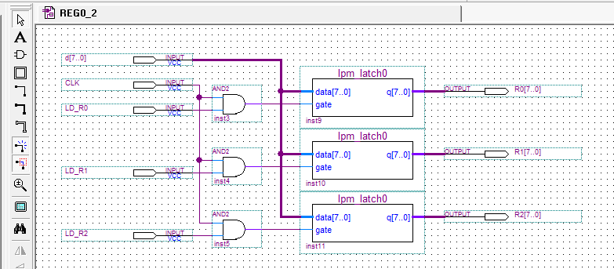

Slide 47
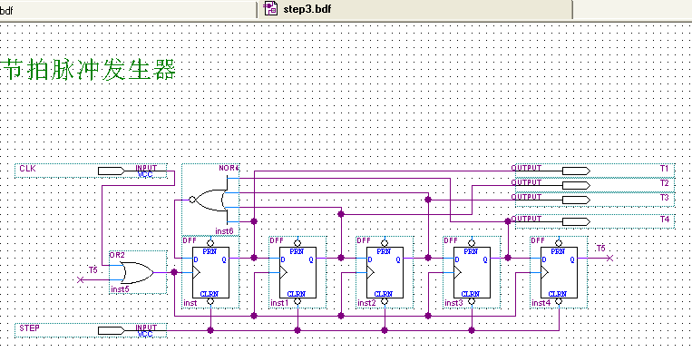

Slide 48
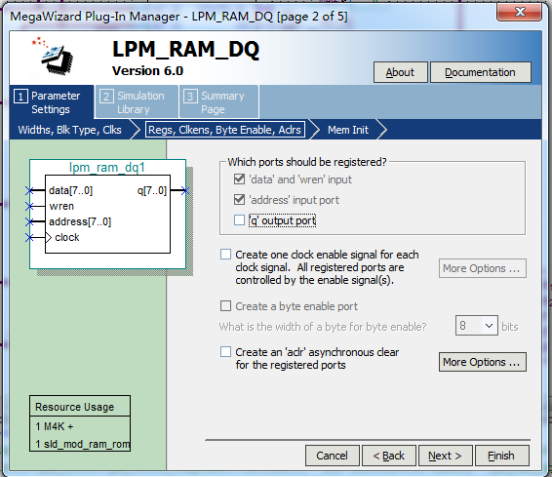

Slide 49
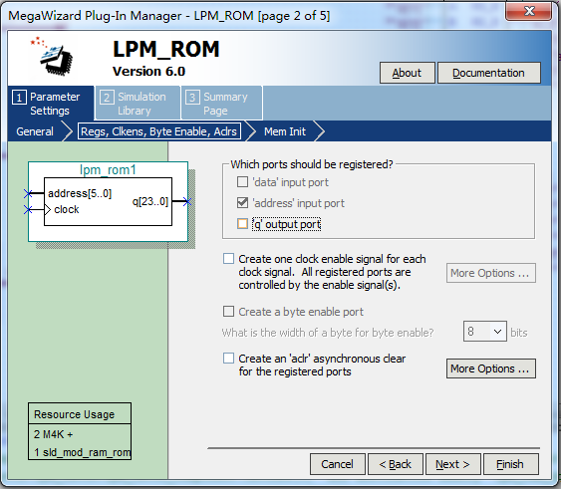

Slide 50
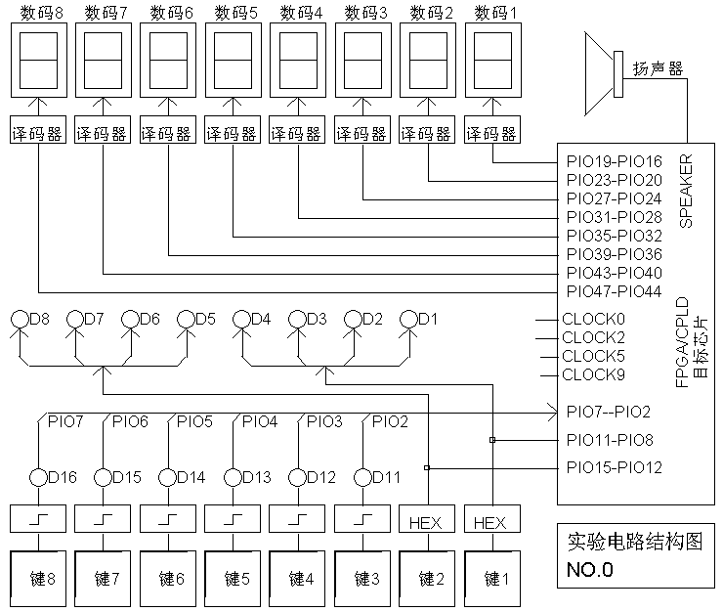
模式0的电路结构
键7微指令单
步STEP执行
键4：SWB
键3：SWA
键2/1：IN口输入数据
键8复位，RST=0，
允许工作

Slide 51
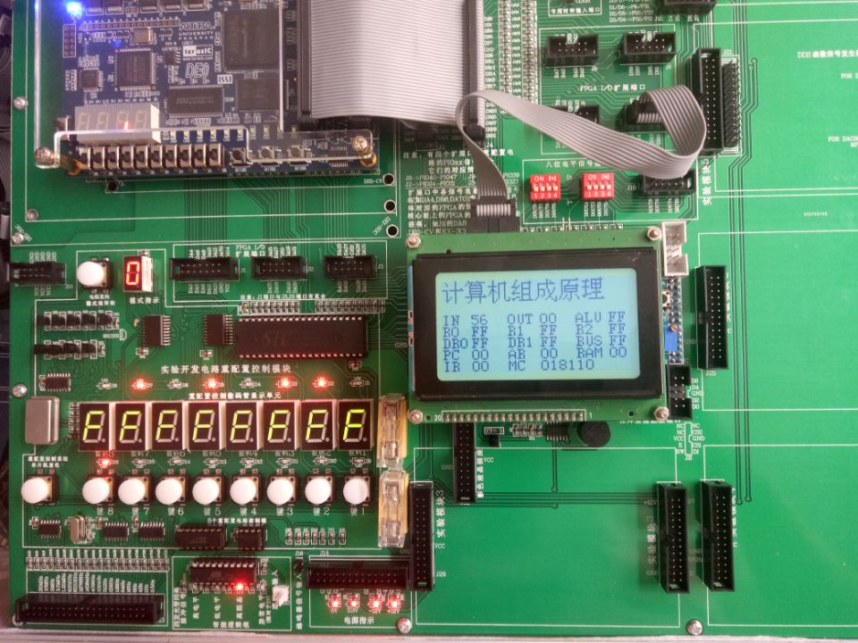
键7微指令单
步STEP执行
键4：SWB
键3：SWA
键8复位，RST=0，
允许工作
键2/1：IN口输入数据

Slide 52
表5-12 实验程序： 模型机指令及编码形式
地址（16进制）
内容（16进制）
助记符
说明
00
00
IN
“INPUT”→ R0，键盘输入数据
01
10
ADD [0AH]
[R0]+[0AH] → R0
02
0A
03
20
STA [0BH]
[R0] → [0BH]
04
0B
05
30
OUT [0BH]
[0BH] “OUTPUT”，显示输出数据
06
0B
07
40
JMP [08H]
[09H] → PC ，以[08H]内容为转移地址
08
00
09
00
0A
34
DB 34H
被加数（自定）
0B
XX
求和结果

Slide 53
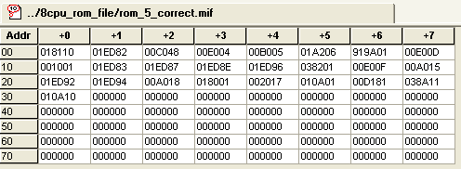
ROM内容

Slide 54
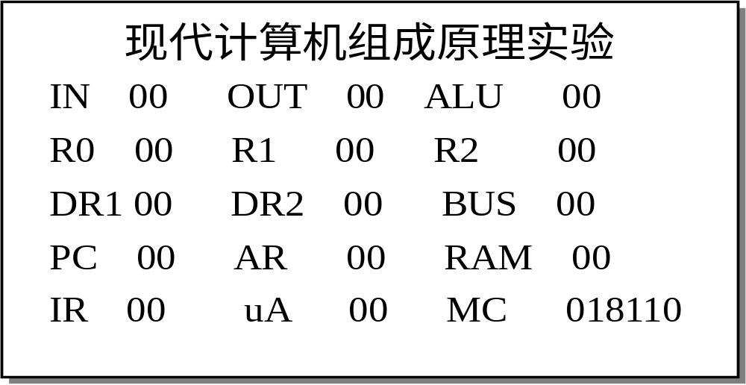
图5-31 LCD液晶显示屏

Slide 55
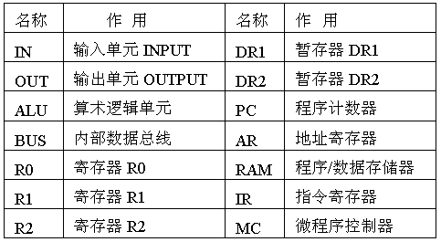
表5-13 LCD液晶显示屏功能说明

Slide 56
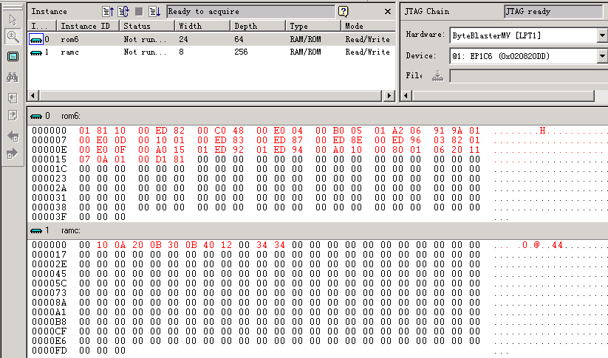
In-System Memory Content Editor从FPGA
中的ROM和RAM中读取的波形数据
LPM_ROM中读出的微指令
LPM_RAM中读出的宏指令

